Slide 1

ECM252 Linguagens II
Site do FabLab Mauá
*Todas as imagens/prints da apresentação estão desatualizadas da versão atual do projeto

Slide 2

Integrantes
Lucas Marques
Luca Ezellner
Arthur Novello

Slide 3
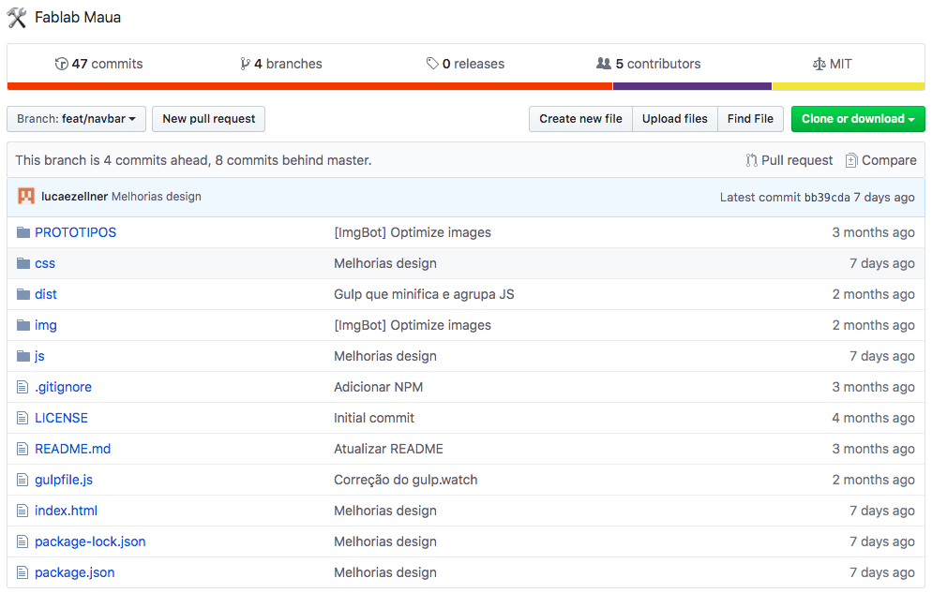

GitHub

Slide 4
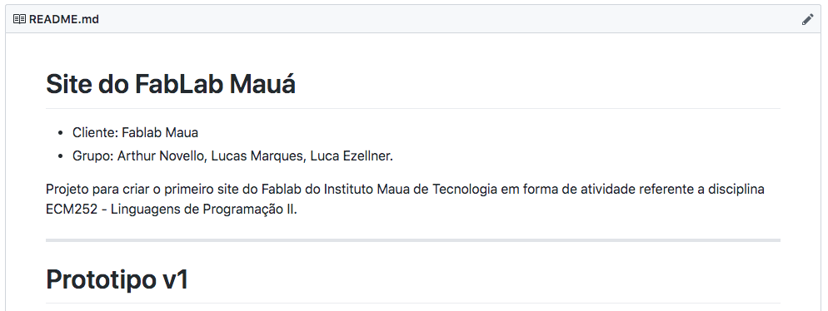
GitHub

Slide 5
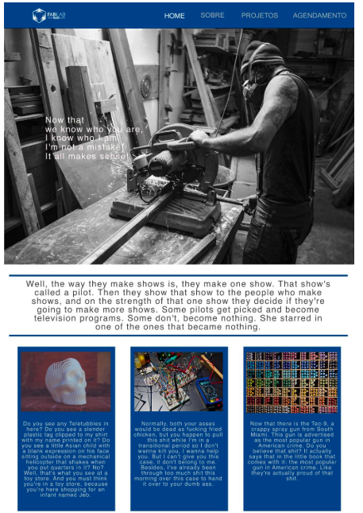

Protótipo

Slide 6
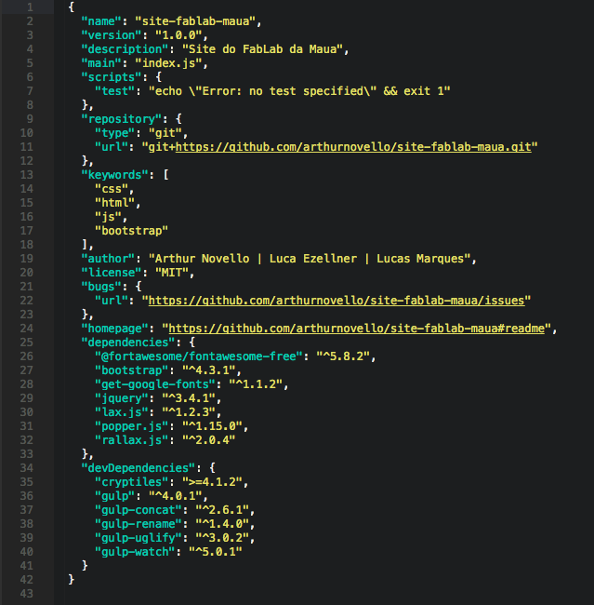

NPM
package.json

Slide 7

Dependências
Bootstrap
GoogleFonts
Jquery
Lax
Popper
Gulp
Gulp-Concat
Gulp-Rename
Gulp-Uglify
Gulp-Watch

Slide 8
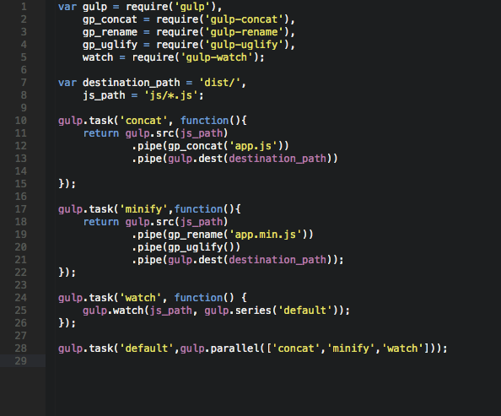

GULP
gulpfile.js

Slide 9
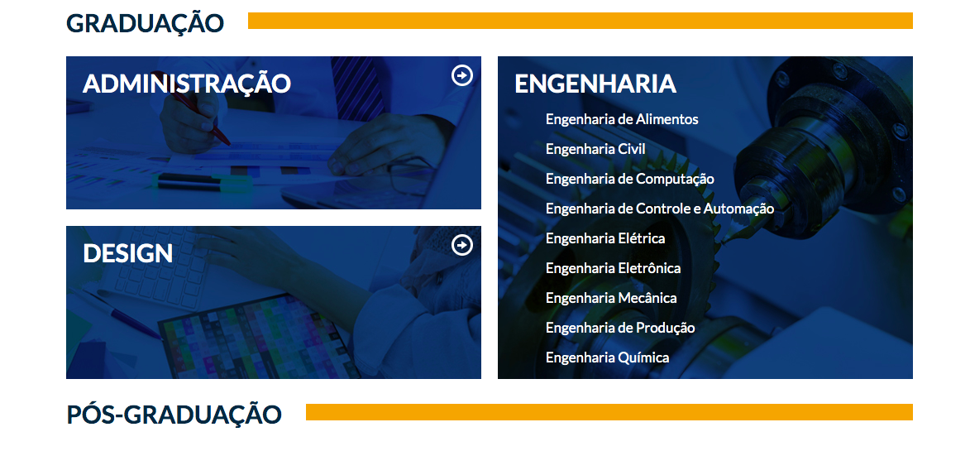

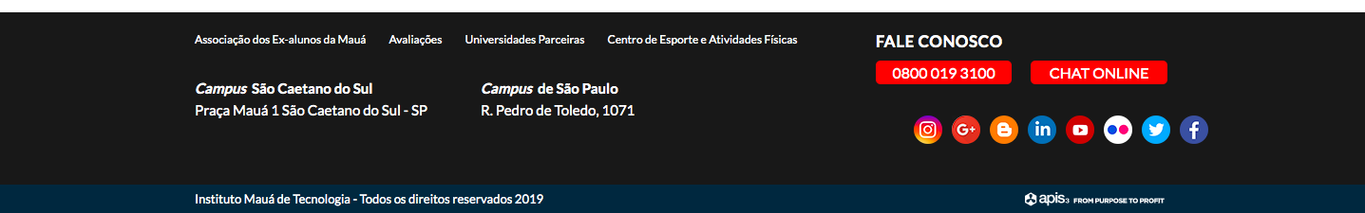
UX

Slide 10
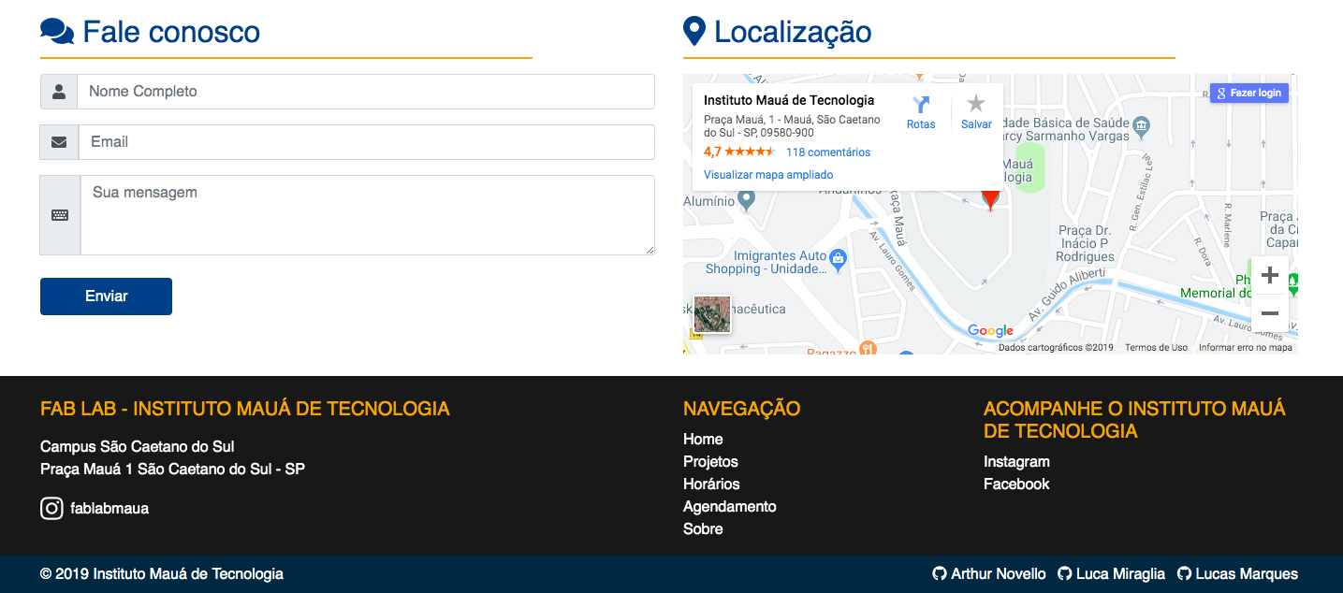
UX

Slide 11
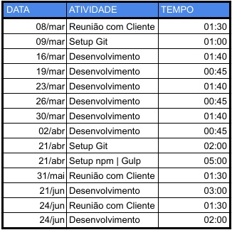

Acompanhamento de horas

